Slide 1
Правописание
гласных в ударных
и безударных слогах

Slide 2
Разминка для пальчиков

Slide 3
Минутка чистописания

Slide 4
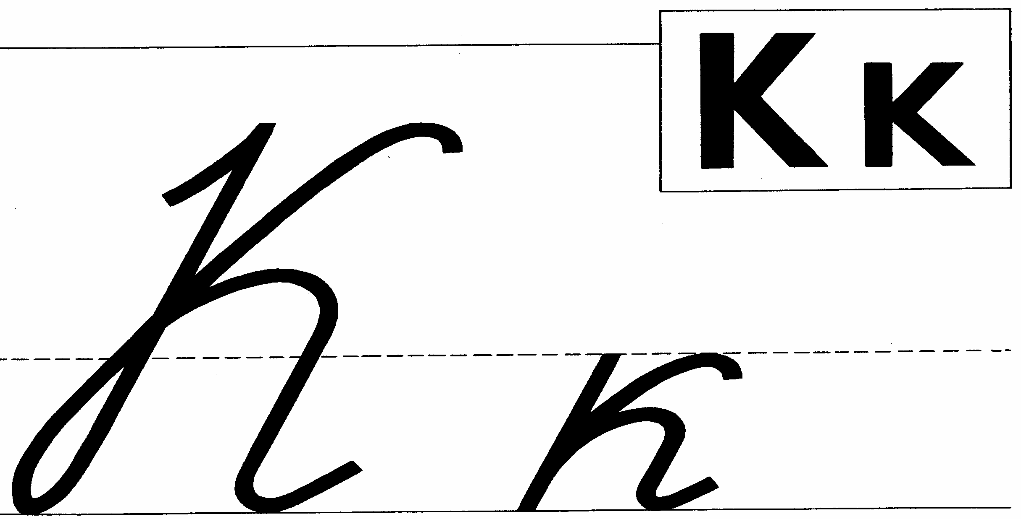

Slide 6
Письмо под диктовку
Ребята в лесу ищут шишки.

Slide 7
Зрительный диктант

Slide 8
Я ищу грибы.

Slide 11
Работа в парах

Slide 12
Спишите. Вставьте пропущенные буквы.
С..стра несёт в..дро в..ды.

Slide 13
Проверка
Сестра несёт ведро воды.
- Как проверить безударный
гласный?

Slide 15
Словарная работа

Slide 17
Когда так говорят?
Убить двух зайцев.
Одновременно выполнить
два дела.

Slide 18
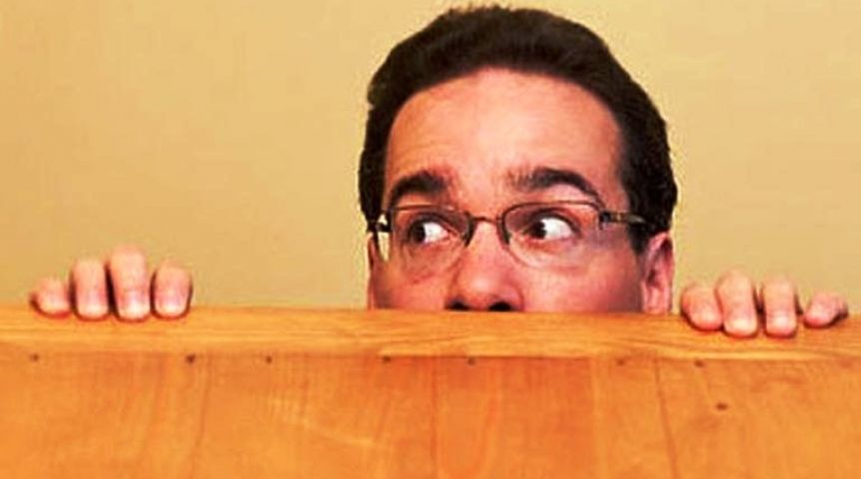
Когда так говорят?
Заячья душа
О трусливом робком человеке.

Slide 19
Работа в тетради

Slide 21
Итог урока

